Slide 1
12.4 函数展开成幂级数

Slide 2
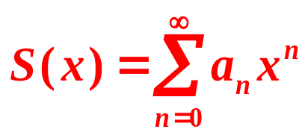



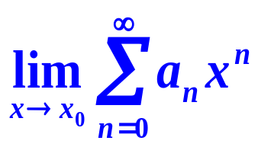
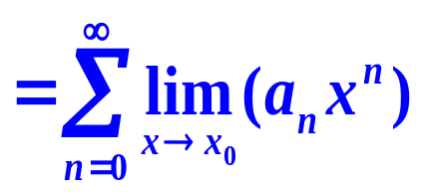

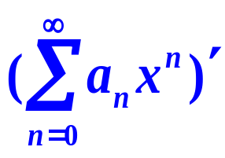
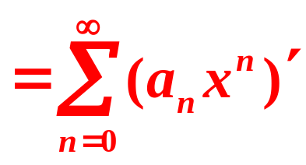
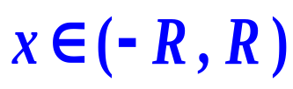
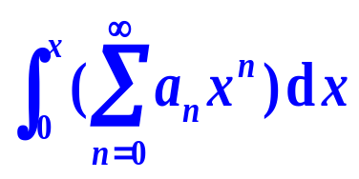
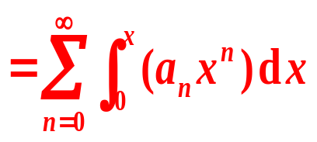
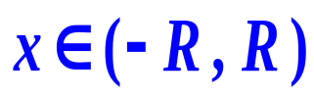
复习
1.幂级数和函数的分析运算性质:
定理 若幂级数
的收敛半径
则其和函
在收敛域上连续；
且在收敛区间内可逐项求导与
逐项求积分,
运算前后收敛半径相同，即
收敛域

Slide 3
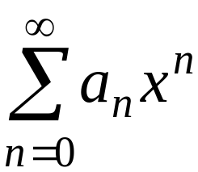
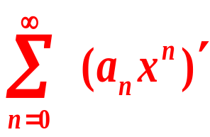
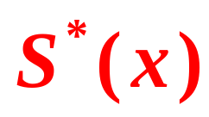

二、幂级数和函数的求法
• 求部分和式的极限
•逐项求导或求积分法
（在收敛区间内）
逐项求导或求积分
难
求和
对和式积分或求导

Slide 4
第四节
第十二章
函数展开成幂级数
本节内容:
一、泰勒 ( Taylor ) 级数
二、函数展开成幂级数
直接展开法
展开方法
间接展开法

Slide 5
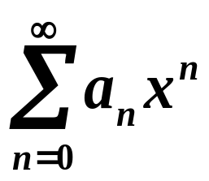
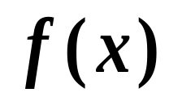
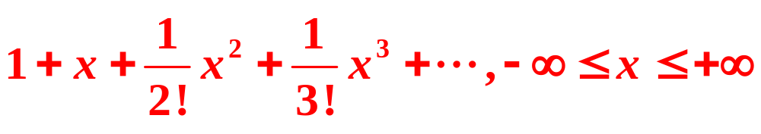
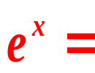
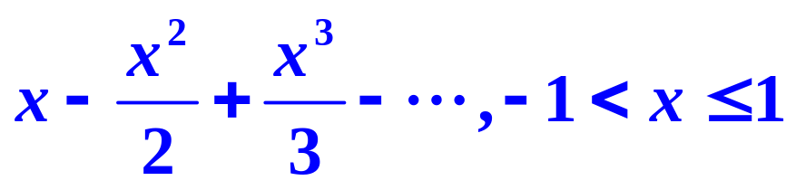

函数能展开成幂级数的定义:
给定函数
如果能找到一个幂级数，使得
它在某区间内收敛，且其和恰好就是给定的函数
则称函数在该区间内能展开成幂级数
例如:

Slide 6

函数能展开成幂级数的定义:
给定函数
如果能找到一个幂级数，使得
它在某区间内收敛，且其和恰好就是给定的函数
则称函数在该区间内能展开成幂级数
问题:
1.如果能展开, 是什么?
2.展开式是否唯一?
3.在什么条件下才能展开成幂级数?

Slide 7
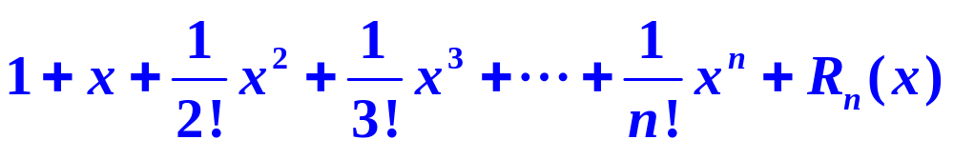

函数能展开成幂级数的定义:
给定函数
如果能找到一个幂级数，使得
它在某区间内收敛，且其和恰好就是给定的函数
则称函数在该区间内能展开成幂级数
例如:
无穷级数
有限形式
表示函数

Slide 8

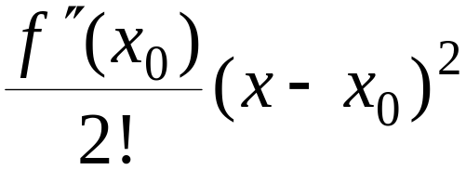


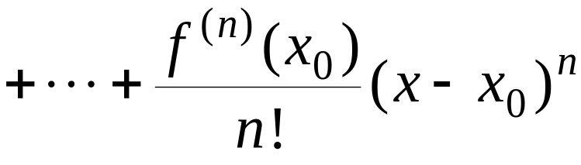

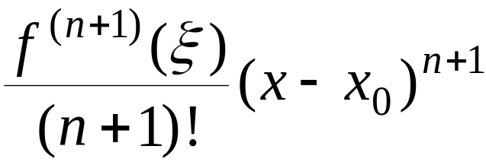

一、泰勒 ( Taylor ) 级数
1.回忆泰勒公式
若函数
的某邻域内具有 n + 1 阶导数,
则在
该邻域内有 :
此式称为 f (x) 的 n 阶泰勒公式 ,
其中
( ξ 在 x 与 x₀ 之间)
称为拉格朗日余项 .

Slide 9

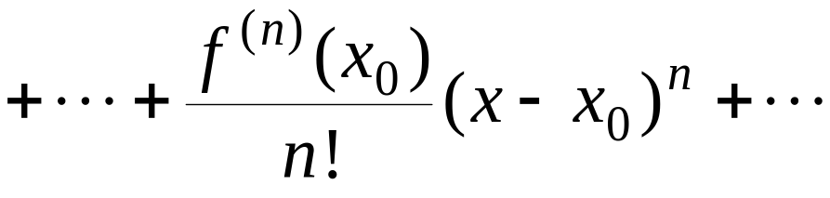
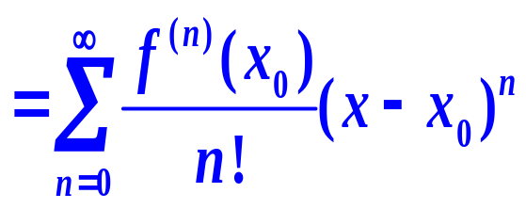
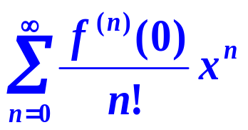
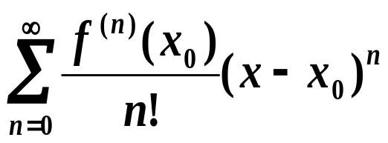
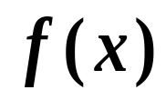
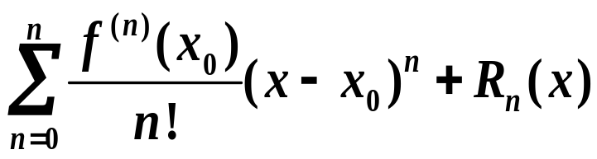
待解决的问题 :
2.泰勒级数定义:
若函数
的某邻域内具有任意阶导数,
则称
为f (x) 的泰勒级数 .
当x₀ = 0 时, 泰勒级数 又称为麦克劳林级数 .
？

Slide 10

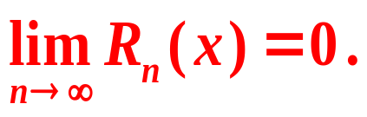
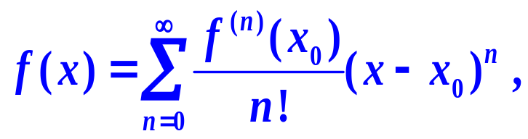

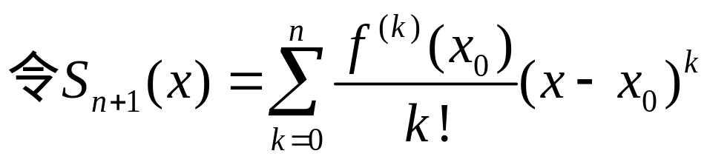

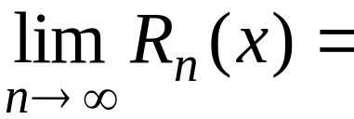
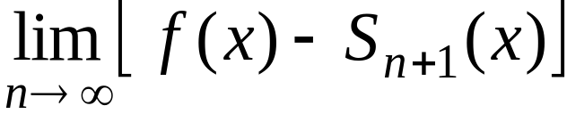

定理1 .
3.泰勒级数的收敛定理:
设函数 f (x) 在点 x₀ 的某一邻域
内具有
各阶导数,
则 f (x) 在该邻域内能展开成泰勒级数的充要
条件是
f (x) 的泰勒公式中的余项满足:
证明:
泰勒级数
收敛于f(x)

Slide 11
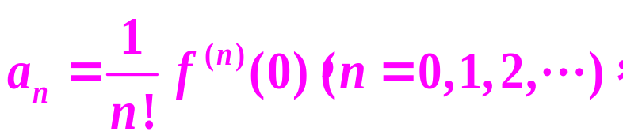


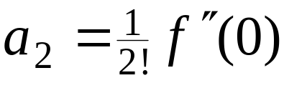
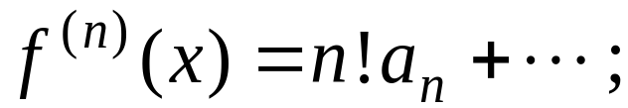
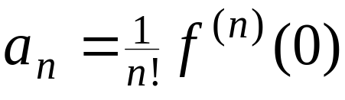
定理2.
4.系数的惟一性定理:
若 f (x) 能展成 x 的幂级数, 则这种展开式是
惟一的 , 且
证: 设 f (x) 所展成的幂级数为
则
显然结论成立 .

Slide 12
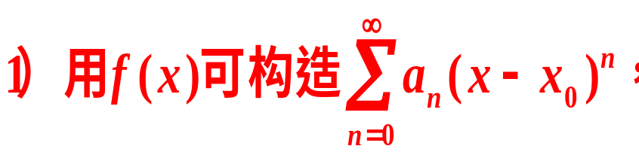
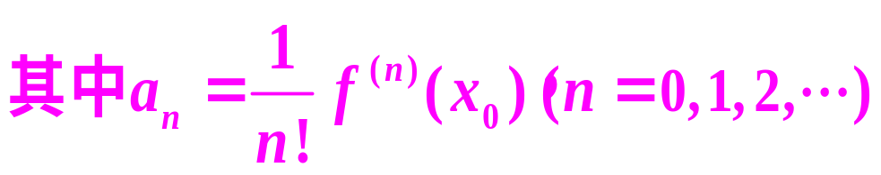
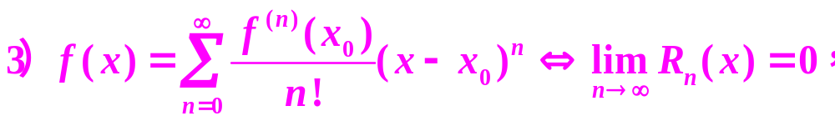
说明：
2)幂级数的展开式是唯一的.
问题:
1.如果能展开, 是什么?
？
2.展开式是否唯一?
3.在什么条件下才能展开成幂级数?

Slide 13
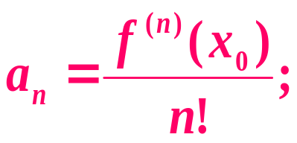
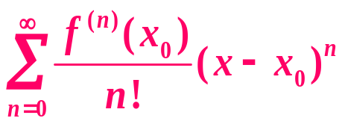
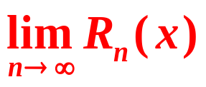
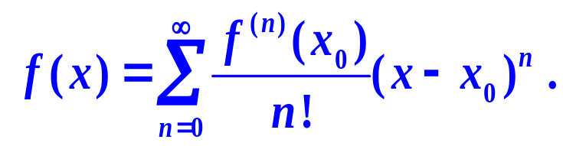
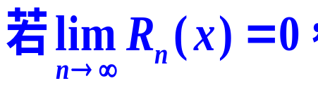
二、函数展开成幂级数
直接展开法
— 利用泰勒公式
展开方法
间接展开法
— 利用已知其级数展开式的函数展开
1. 直接展开法
由泰勒级数理论可知,
骤如下 :
第一步
求
第二步 写出泰勒级数 , 并求出其收敛半径 R ;
第三步 判别在收敛区间(－R+x00, R+ x00) 内
是否为
0.
则

Slide 14

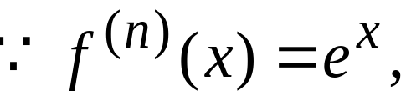
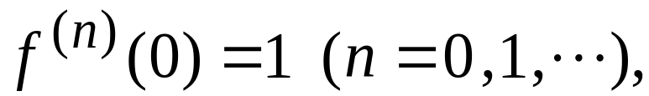
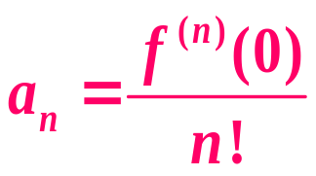
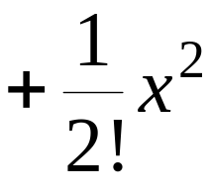
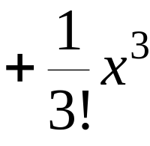
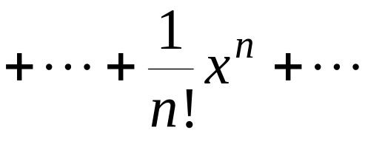

















例1. 将函数
展开成 x 的幂级数.
解:
故得级数
其收敛半径为
对任何有限数 x , 其余项满足
(ξ 在0与x 之间)
故

Slide 15

























例2. 将
展开成 x 的幂级数.
解:
得级数:
其收敛半径为
对任何有限数 x , 其余项满足

Slide 16












常用函数的幂级数展开式（要求牢记！）

Slide 17


Slide 18







2. 间接展开法
根据唯一性, 利用已知的函数展开式, 通过变量
代换, 四则运算, 恒等变形, 逐项求导, 逐项积分等方法,
将所给函数展开成幂级数.
转化
函数
已知展开式的新函数
例1. 将函数
展开成 x 的幂级数.
解:
把 x 换成
, 得

Slide 19











例2
将
展开成x的幂级数.
解
将-2x代入上式中x的位置，即得
思考：
展开成x的幂级数.
将
将
展开成x的幂级数.

Slide 20


















例3
将
展开成x的幂级数.
解

Slide 21










例4. 将
展成
的幂级数.
解:

Slide 22













例5
解

Slide 23















例6. 将
在x = 0处展为幂级数.
解:
因此

Slide 24











例7.
将下列函数展开成 x 的幂级数
解:
x＝±1 时, 此级数条件收敛,
因此

Slide 25





注意：
把函数展开为幂级数的间接展开法实际上就是转化
转化
函数
展开式已知的新函数
经验：
转化
1)有理函数
转化
2)指数函数
转化
3)对数函数
转化
4)三角函数
5)反三角函数：
先求导化为有理函数，再积分

Slide 26





内容小结
1. 函数的幂级数展开法
(1) 直接展开法
— 利用泰勒公式 ;
2. 常用函数的幂级数展开式
下节课默写！

